Slide 1

Dive Against Debris®
Présentation du Guide pour les enquêtes
Un programme d’enquêtes destiné aux plongeurs, sur les déchets trouvés sous l’eau
Cet ouvrage est publié sous la Licence de "Creative Commons Attribution" - pas d'utilisation commerciale - pas de modifications 3.0".
Pour obtenir un exemplaire de cette licence, allez sur http://creativecommons.org/licenses/by-nc-nd/3.0/
09/2015 Version 2.4F

Slide 2
Nous allons voir . . .
SECTION 1: Le tragique problème des déchets marins
Le problème des déchets marins et la manière dont les plongeurs peuvent nous aider à le résoudre
Les dégâts
Les déchets marins – de quoi s’agit-il?
D’où viennent-ils?
Pouvons-nous résoudre ce fléau?
Dive Against Debris® – Plonger pour obtenir un changement
Créé uniquement pour les plongeurs
SECTION 1
Les déchets marins
Bienvenue
Notes:
Dans la Section 1, nous aborderons les dégâts provoqués par les déchets marins et la manière dont les plongeurs peuvent nous aider à résoudre ce tragique problème.

Slide 3
Nous allons voir . . .
SECTION 2: Il est temps de faire une plongée enquête Dive Against Debris®
Faites un plan de plongée – Plongez selon votre plan
Les enquêtes à long terme donnent les meilleurs résultats
Choisissez le site que vous souhaitez prospecter
Profils de plongée de l’enquête
Équipement
Prenez des photos pour raconter l’histoire
Choses à ne pas toucher
SECTION 2
Il est temps de plonger
Bienvenue
Notes:
Dans la Section 2, nous verrons comment planifier et effectuer une enquête Dive Against Debris®.

Slide 4
Nous allons voir . . .
SECTION 3: Faites en sorte que votre enquête compte
Rapporter vos données
Étape 1: Peser
Étape 2: Trier
Étape 3: Enregistrer
Étape 4: Mettre au rebut
Étape 5: Rapporter
SECTION 3
Rapporter vos données
Bienvenue
Présentation du Guide pour les enquêtes Dive Against Debris®
Notes:
Dans la Section 3, nous examinerons la manière de rapporter vos données.

Slide 5
Nous allons voir . . .
SECTION 4: Maintenant, à vous de jouer!
Rejoignez les plongeurs AWARE à travers le monde qui éliminent les déchets marins
Dernières considérations pour votre programme Dive Against Debris®
Rejoignez le mouvement Project AWARE
SECTION 4
À vous de jouer!
Bienvenue
Présentation du Guide pour les enquêtes Dive Against Debris®
Notes:
Dans la Section 4, nous verrons comment rejoindre le mouvement global des plongeurs du Project AWARE qui protègent notre Planète Océan.

Slide 6
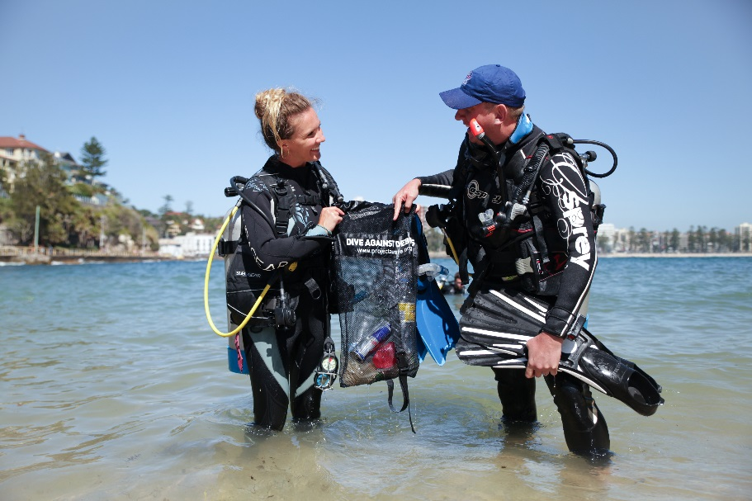
Le tragique problème des déchets marins
SECTION 1:
Notes:
Dans cette section, nous abordons les dégâts provoqués par les déchets marins et la manière dont les plongeurs peuvent nous aider à résoudre ce tragique problème.

Slide 7
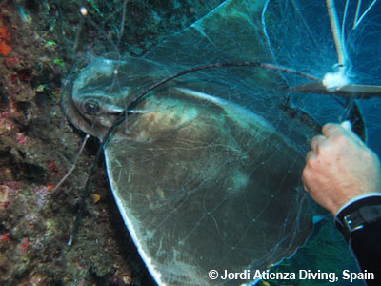
Les déchets marins – Les dégâts
Ils tuent la vie sauvage
Chaque année, des dizaines de milliers d'animaux marins et d’oiseaux meurent
693 espèces marines affectées
  Toutes les espèces de tortues de mer connues
  Plus de la moitié des mammifères marins
  Presque deux tiers des espèces d’oiseaux de mer
Les animaux meurent, pour la plupart, pour avoir avalé ou s’être emmêlés dans les déchets marins
S1: Les déchets marins
Présentation du Guide pour les enquêtes Dive Against Debris®
Notes:
Chaque année, des dizaines de milliers d'animaux marins et d'oiseaux de mer meurent pour avoir avalé, ou s'être emmêlés, dans les déchets marins. Les recherches ont indiqué que les déchets ont affecté plus de 693 espèces marines. Toutes les espèces de tortues de mer connues, plus de la moitié des mammifères marins et presque deux tiers des espèces d'oiseaux de mer, ont ingéré ou se sont emmêlés dans des déchets marins.
De nombreux animaux et oiseaux de mer meurent après avoir avalé des déchets marins. S'il pénètre dans sa gorge, un simple petit morceau de déchet étouffe un animal. Une fois avalés, de nombreux types de détritus, particulièrement le plastique, ne peuvent pas être digérés. Lorsque son estomac est plein de plastique, un animal ne ressent plus le besoin de se nourrir et meurt d'inanition.
Presque tous les individus de certaines espèces de tortues, d'oiseaux de mer, de poissons, de moules et de mammifères marins, ont du plastique dans l'estomac.
Il est difficile de déterminer le réel impact sur la vie marine, mais des recherches sur le fulmar boréal (un oiseau de mer) ont montré que les 95% des spécimens ramassés morts sur la plage présentaient du plastique dans leur estomac. Chaque oiseau avait avalé en moyenne 35 déchets en plastique.

Slide 8
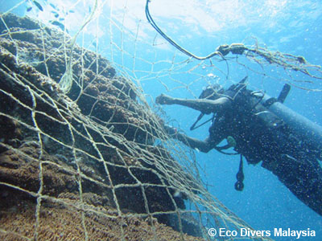
Les déchets marins – Les dégâts
Dégâts sur l’environnement marin
Les gros déchets frottent contre les récifs
Les sacs plastiques étouffent les herbiers et les mangroves
Les filets et les lignes de pêche coupent les coraux, les éponges et les anémones
Impacts directs sur les humains
Les déchets enlaidissent le paysage
Ils sont malsains
Les retirer coûte cher
Seuls les plongeurs sont capables de retirer les déchets immergés et de rapporter leurs découvertes
S1: Les déchets marins
Présentation du Guide pour les enquêtes Dive Against Debris®
Notes:
Les déchets immergés détériorent les environnements marins, ce qui entraîne un impact négatif additionnel sur les animaux qui y vivent. Les déchets de grande taille, ballottés par le mouvement des vagues, même léger, frottent contre les récifs et provoquent de gros dégâts. Les feuilles et les sacs en plastique étouffent les herbiers marins et les mangroves, tandis que les filets et les lignes de pêche s'accrochent aux récifs, coupant ainsi les coraux, les éponges et les anémones.
Les déchets marins ont également des conséquences directes sur la santé des humains et de l'économie. Les plages polluées n'attirent pas les visiteurs et présentent un danger sanitaire eu égard aux morceaux de verre ou aux produits d'hygiène personnelle qui jonchent les rivages. Les Comités côtiers qui ont en charge l'élimination des ordures sur les plages transfèrent les dépenses des opérations de nettoyage aux communes sur lesquelles se trouve le secteur concernée, même si la source originelle des déchets provient d'une zone extérieure.
Les déchets marins endommagent les bateaux de plaisance et les cargos, ce qui parfois nécessite des réparations coûteuses ou l'intervention d'un service de sauvetage.
Nous voyons souvent des déchets marins échoués sur les plages, mais à 70%, ils se déposent sur les fonds et restent immergés. Le besoin d'aborder le problème des déchets marins est urgentissime.

Slide 9
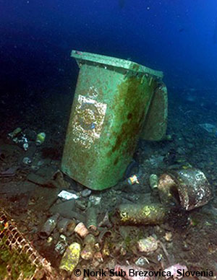
Les déchets marins – de quoi s’agit-il?
Nos déchets dans l'océan
  Les détritus quotidiens, sacs plastiques, emballages de nourriture, bouteilles de boissons et mégots de cigarettes
  Les batteries de voiture, les appareils ménagers, les filets de pêche, les déchets industriels, etc.
La plupart des déchets ne se biodégradent pas
  Les plastiques se décomposent en morceaux plus petits
Les produits résiduels de notre population grandissante étouffent notre Planète Océan
S1: Les déchets marins
Présentation du Guide pour les enquêtes Dive Against Debris®
Notes:
Les déchets marins, ce sont les ordures des humains qui aboutissent dans l'océan. Les détritus quotidiens, sacs plastiques, emballages de nourriture, bouteilles de boissons et mégots de cigarettes, mais aussi les batteries de voitures, les appareils ménagers, les énormes filets de pêche et les déchets industriels, ou encore les rebuts que l'homme déverse dans les océans, transforment nos merveilleux récifs, nos plages, les herbiers marins, en décharges à ordures.
De nombreux produits résiduels et notamment les plastiques, ne se biodégradent pas – ils se décomposent en morceaux plus petits et demeurent dangereux pour la vie marine car ils se confondent facilement avec de la nourriture.

Slide 10
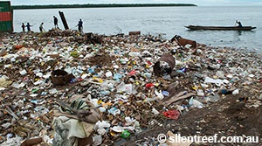

D’où viennent-ils?
Les êtres humains sont responsables de tous les déchets marins
La plupart proviennent de la terre ferme
Mais sont aussi déversés ou perdus en mer
Décharges des villes proches de la mer
Égouts non traités
Déchets industriels
Et bien d’autres
Bateaux et navires
Cargos chargés d’huile et de gaz
Fermes d’aquaculture
L’océan, c’est par là
S1: Les déchets marins
Présentation du Guide pour les enquêtes Dive Against Debris®
Notes:
Les ordures parviennent dans l'océan en passant par la mer et les terres, mais la plupart ont leur source sur la terre ferme. Quel que soit leur origine, les humains sont responsables de tous les déchets marins – soit accidentellement, soit par négligence ou déversement volontaire.
Les déchets terminent dans l'océan en raison d'un manque ou d'une mauvaise gestion des déchets industriels. Les décharges publiques des villes proches de la mer, les égouts non traités qui s'écoulent directement dans l'océan, les déchets des sites de construction et industriels mal gérés, sont tous des facteurs qui contribuent au problème des déchets marins.
Bien que la plupart des déchets marins commencent leur voyage sur la terre ferme, d'autres, et ils sont nombreux, sont intentionnellement déversés ou accidentellement perdus en mer par les bateaux et les navires, les cargos chargés d'huile et de gaz, sans oublier les fermes d'aquaculture.

Slide 11
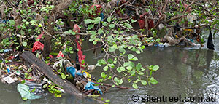
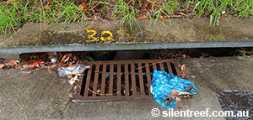
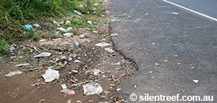
D’où viennent-ils?
Les ordures publiques sont également un problème majeur ...
... et descendent les ruisseaux et les rivières, ou sont emportés par le vent
... voyagent via le drainage des eaux...
Les détritus...
L’océan, c’est par là
S1: Les déchets marins
Présentation du Guide pour les enquêtes Dive Against Debris®
Notes:
Les ordures publiques, sont également un problème majeur. Même jetées à des milliers de kilomètres/miles de la mer, les détritus atteindront l'océan en voyageant via le drainage des eaux pluviales, en descendant les ruisseaux, ou en étant emportés par le vent. Bien souvent, leur voyage est plus court lorsqu'ils sont répandus sur une plage ou près d'une rivière.

Slide 12
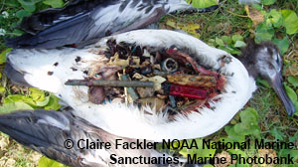
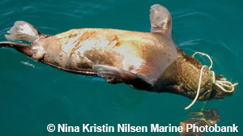
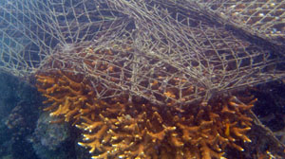
D’où viennent-ils?
Confondus pour de la nourriture
Une fois dans l'océan, chaque année, les déchets marins tuent des dizaines de milliers d'animaux marins et d’oiseaux de mer
Emmêlés autour des nageoires dorsales et pectorales, des ailes et des gorges
Dégâts sur les environnements
S1: Les déchets marins
Présentation du Guide pour les enquêtes Dive Against Debris®
Notes:
Une fois dans l'océan, chaque année, les ordures provoquent la mort de dizaines de milliers d'animaux marins et d'oiseaux de mer qui les confondent avec de la nourriture ou dans lesquelles ils s'emmêlent. Cela endommage également les environnements comme les récifs coralliens.

Slide 13
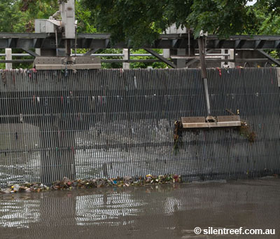
Pouvons-nous résoudre ce fléau?
OUI, nous le pouvons!
En travaillant ensemble à une échelle locale, nationale et internationale sur les nombreux changements indispensables:
  Des politiques de gestion
  Des infrastructures pour bloquer les ordures
  Des règlementations pour contrôler nos déchets
  Dans les attitudes pour réduire nos ordures
S1: Les déchets marins
Présentation du Guide pour les enquêtes Dive Against Debris®
Notes:
Le problème des déchets marins semble titanesque – les plongeurs peuvent-ils vraiment faire une différence?
Oui, nous le pouvons, en travaillant ensemble à une échelle locale, nationale et internationale sur les nombreux changements indispensables pour résoudre cette tragédie:
Changements politiques pour convaincre les personnes, les entreprises et les gouvernements à mieux gérer leurs ordures.
Changements des infrastructures pour physiquement bloquer les ordures avant qu'elles n'atteignent l'océan.
Changements des réglementations pour mieux gérer les objets que nous produisons et la manière dont nous les produisons – depuis leur fabrication jusqu'à leur mise au rebut, en passant par leur utilisation et leur recyclage.
Changements des attitudes et des comportements afin de reconsidérer, réduire, réutiliser et recycler pour sortir de cette situation.

Slide 14
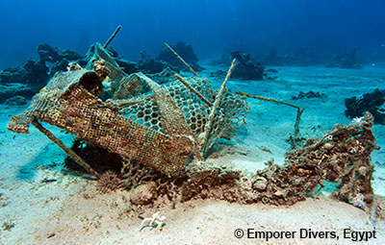
Dive Against Debris®
– Plonger pour obtenir un changement
Lorsque vous plongez au sein du programme Dive Against Debris®, vous plongez pour le changement
Vous rendez l'océan plus sûr pour la vie marine
Les données que vous rassemblez permettent de:
  Soutenir les actions contre les déchets marins
  Déterminer les types et les quantités d'ordures
  Renforcer nos connaissances sur l'impact des ordures
Vous soutenez les représentants locaux de Project AWARE
Vous convainquez les autres à changer d’attitude
S1: Les déchets marins
Présentation du Guide pour les enquêtes Dive Against Debris®
Notes:
Lorsque vous plongez au sein du programme Dive Against Debris®, vous plongez pour le changement. Voici comment:
Vous rendez l'océan plus sûr pour la vie marine
Les déchets marins que vous retirez ne pourront plus nuire aux animaux ou endommager les environnements marins.
Les données que vous rassemblez permettent:
D'informer ceux qui établissent les réglementations pour améliorer la gestion des ordures en aidant à convaincre les personnes, les gouvernements et les entreprises d'agir contre les déchets marins.
D'élargir notre compréhension des types et des quantités d'ordures dans nos océans.
De renforcer nos connaissances sur l'impact des ordures sur les environnements marins.
Vous soutenez les représentants de Project AWARE qui travaillent dans leur communauté
Les représentants de Project AWARE travaillent dans leur communauté pour obtenir des changements qui empêchent les ordures de pénétrer dans l'océan.
Contactez Project AWARE si vous souhaitez diriger des actions contre les déchets marins dans votre communauté.
Convainquez les autres de l'urgence d'un changement
Informez tout le monde de vos initiatives Dive Against Debris®, montrez les ordures que vous voyez sous l'eau.
Votre voix peut changer l'opinion publique et faire que les gens demandent à s'investir dans la lutte contre les déchets marins.
Vous pouvez aider à changer les comportements pour que moins d'ordures soient déversées dans l'environnement.

Slide 15
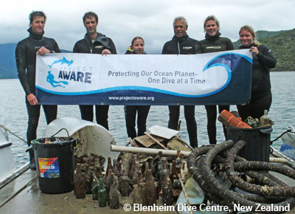
Créé uniquement pour les plongeurs
Seuls les plongeurs ont la formation, les connaissances et les techniques nécessaires pour retirer les déchets marins du fond de l’eau
70% des ordures qui pénètrent dans nos océans se déposent sur le fond marin
Le problème est considérable, mais le mouvement global des plongeurs partisans du Project AWARE est, lui aussi, considérable
Ensemble, nos actions font la différence
Faites en sorte que vos plongées soient utiles!
S1: Les déchets marins
Présentation du Guide pour les enquêtes Dive Against Debris®
Notes:
Dive Against Debris® a été créé par des plongeurs, pour les plongeurs. Seuls les plongeurs ont la formation, les connaissances et les techniques nécessaires pour retirer les déchets marins du fond de l'eau.
On estime que 70% des ordures qui pénètrent dans nos océans se déposent sur le fond marin. Bien qu'en grande partie ils sont probablement hors de portée des plongeurs loisir, nous avons tout de même le pouvoir de faire front aux ordures marines immergées.
Le problème des déchets marins est considérable, mais le mouvement global des plongeurs partisans du Project AWARE est, lui aussi, considérable. Via le programme Dive Against Debris®, les plongeurs jouent un rôle essentiel pour garder nos océans propres et en bonne santé.

Slide 16
Nous avons vu
SECTION 1: Le tragique problème des déchets marins
Le problème des déchets marins et la manière dont les plongeurs peuvent nous aider à le résoudre
Les dégâts
Les déchets marins – de quoi s’agit-il?
D’où viennent-ils ?
Pouvons-nous résoudre ce fléau?
Dive Against Debris® – Plonger pour obtenir un changement
Créé uniquement pour les plongeurs
Des questions?
S1: Les déchets marins
Présentation du Guide pour les enquêtes Dive Against Debris®

Slide 17
Il est temps de faire une plongée enquête Dive Against Debris®
SECTION 2:
Notes:
Dans la Section 2, nous allons voir comment planifier et effectuer une enquête Dive Against Debris®.

Slide 18
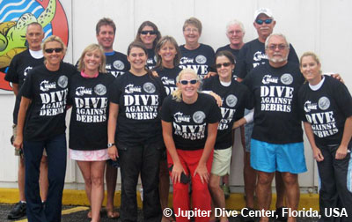
Faites un plan de plongée
Répéter vos enquêtes sur les mêmes sites sur une période donnée permet d’obtenir les meilleurs résultats
Avoir un argument pour obtenir un changement
Aide à identifier les tendances saisonnières
  Les changements climatiques
  Les périodes touristiques
À quelles fréquence devrions-nous répéter une enquête?
  Pas de condition requise, mais
    Chaque mois – préférable
    Tous les deux mois – acceptable
    Une fois par saison – au minimum
Planifiez votre plongée
S2: Il est temps de plonger
Présentation du Guide pour les enquêtes Dive Against Debris®
Notes:
Vos enquêtes auront davantage de valeur si vous rassemblez de façon répétée des informations sur le même site et sur une période donnée. Les enquêtes régulières permettront:
D'avoir un argument plus convaincant pour obtenir un changement.
D'aider à identifier les tendances locales saisonnières, comme celles provoquées par les changements climatiques ou les périodes touristiques.
Il n'y a pas de conditions requises sur la fréquence à laquelle vous devez répéter votre enquête, toutes les données sur les déchets marins sont importantes. Cependant, pour maximiser vos résultats, effectuez des enquêtes mensuelles, ou tous les deux mois, sur le même site. Au minimum, essayez de diriger une enquête au même moment, au même endroit et sur le même site à chaque saison.
Bien entendu, lorsque vous trouvez des déchets marins au cours de n'importe quelle plongée, vous pouvez les remonter et les rapporter via Dive Against Debris®. Il n'est pas nécessaire de consacrer beaucoup de temps pour aider l'environnement marin.

Slide 19
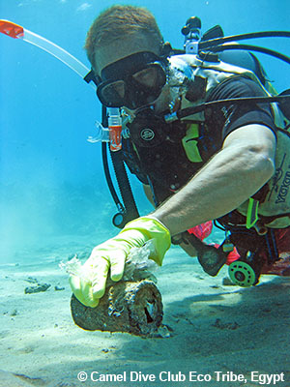
Choisissez le site à prospecter
Lorsque vous choisissez le site que vous allez prospecter, considérez les points suivants:
Vous pouvez y revenir régulièrement
Adapté au niveau de techniques et d’expérience de tous les participants
Enquêtes en eau douce, dans les lacs et les rivières
Faut-il une autorisation?
Nettoyage subaquatique ou terrestre?
Rapporter uniquement les déchets immergés rapportés par les plongeurs en scaphandre autonome via le programme
Dive Against Debris®
Planifiez votre plongée
S2: Il est temps de plonger
Présentation du Guide pour les enquêtes Dive Against Debris®
Notes:
Lorsque vous choisissez le site que vous allez prospecter, considérez les points suivants:
Sélectionnez un site sur lequel vous pouvez retourner régulièrement.
Vos enquêtes auront plus de valeur si vous rassemblez des données provenant du même site pendant une période déterminée.
Sélectionnez un site adapté au niveau de techniques et d'expérience de tous les participants.
Faites des plongées enquêtes en eau douce, dans les lacs et les rivières.
Les enquêtes Dive Against Debris® sont toutes aussi importantes dans les environnements d'eau douce.
Si nécessaire, obtenez l'autorisation de plonger et de retirer les déchets marins auprès du propriétaire du terrain ou auprès des autorités concernées.
Cela inclut des enquêtes Dive Against Debris® dans les zones marines protégées, dont, entre autres, les parcs marins où il est possible que le retrait des déchets marins soit interdit par la réglementation locale.
Nettoyage subaquatique ou terrestre?
Les déchets marins sont partout; sous l'eau, en surface, sur le rivage, dans les zones peu profondes ou piégés dans les mangroves. Ainsi, comment savoir quelles données vous devez rapporter pour le programme Dive Against Debris®? La réponse est la suivante: dans le programme Dive Against Debris®, vous devez plonger avec un scaphandre autonome pour retirer et rapporter uniquement les déchets immergés via le programme Dive Against Debris®.

Slide 20
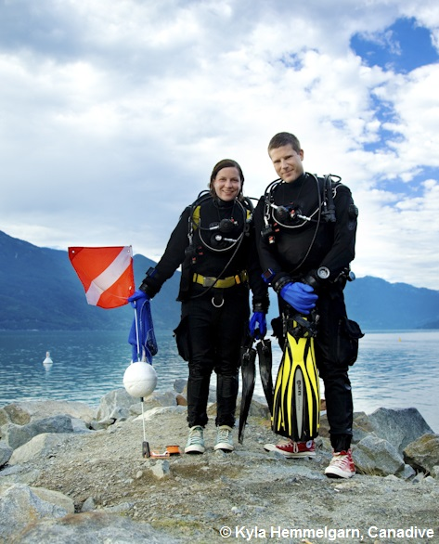
Profils de plongée de l'enquête
Considérez le niveau d’expérience de tous les plongeurs
La sécurité est votre préoccupation majeure
Temps de plongée et profondeur
  Définissez un profil dans le sens de la sécurité
Flottabilité
  Soyez correctement lesté
  Équipement hydrodynamique et correctement fixé
Zone à prospecter
  Pas de zone spécifique
  Essayez de couvrir la même zone chaque fois que vous prospectez votre site
Nombre de participants
Stratégies concernant les binômes
Planifiez votre plongée
S2: Il est temps de plonger
Présentation du Guide pour les enquêtes Dive Against Debris®
Notes:
Planifiez votre enquête Dive Against Debris® afin de la rendre distrayante et sans compromettre la sécurité, tout en considérant avec précaution l'environnement et les niveaux d'expérience de tous les plongeurs.
La sécurité doit être votre préoccupation majeure
Adhérez à toutes les pratiques de plongée en toute sécurité.
Plongez dans les limites de vos connaissances et de votre expérience et de celles de votre binôme.
Assignez le contrôle de la sécurité à un plongeur – soit sur le bateau, soit sur le rivage.
Temps de plongée et profondeur
Déterminez votre propre temps de plongée et de profondeur en fonction des conditions locales et de l'expérience des plongeurs.
Restez bien en deçà des limites de non décompression de votre ordinateur ou table de plongée.
Flottabilité
Vérifiez que votre binôme et vous-même êtes correctement lestés pour maintenir une flottabilité positive pendant toute la durée de la plongée.
Assurez-vous que votre équipement est hydrodynamique et correctement fixé.
Zone à prospecter
Pas de zone spécifique à prospecter – essayez de couvrir la même zone chaque fois que vous prospectez votre site.
Utilisez des pavillons de plongée pour marquer votre zone (respectez les protocoles locaux relatifs à leur utilisation).
Nombre de participants
Aucune limite sur le nombre de participants.
Tous les plongeurs doivent travailler en équipes de binômes.
Rapportez toutes les découvertes des plongeurs provenant de la même plongée sur une seule Carte de données.
Stratégies concernant les équipes de binômes.
Tous les plongeurs en équipe de binômes sont responsables de la gestion de leur plongée.
Révisez les procédures de communication et de séparation des binômes avant la plongée.
Distribuez un rôle à chaque plongeur, par exemple:
Binôme 1: porte le sac filet.
Binôme 2: élimine les déchets/prend des photos.

Slide 21
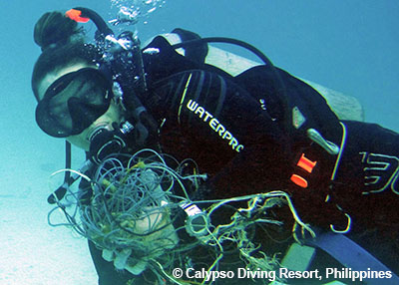
Plongez selon votre plan
Pendant la plongée, vous ramassez les déchets marins que vous trouvez – de retour au rivage, triez et enregistrez ce que vous avez retiré du fond seulement
Travaillez avec votre binôme
N’utilisez pas votre gilet pour relever des objets lourds
Ne sur-remplissez pas vos sacs
Les objets de plus de 4 kgs/7 lbs doivent être retirés uniquement par les plongeurs formés à utiliser les parachutes de relevage
N’utilisez pas les parachutes de relevage sans formation/expérience
Plongez selon votre plan
S2: Il est temps de plonger
Présentation du Guide pour les enquêtes Dive Against Debris®
Notes:
Pendant la plongée, vous ramassez les déchets marins que vous trouvez – de retour au rivage, triez et enregistrez ce que vous avez retiré du fond seulement.
Travaillez avec votre binôme pour placer les déchets marins dans votre sac filet.
N'utilisez pas votre gilet stabilisateur pour relever des objets lourds.
Ne remplissez pas votre sac filet outre mesure et ne portez pas plus de 4 kgs/7 lbs sans un parachute de relevage. Les éléments de plus de 4 kgs/7 lbs doivent être retirés uniquement par les plongeurs formés à utiliser les parachutes de relevage, comme ceux qui détiennent la certification PADI Search and Recovery Specialists.
N'utilisez pas de parachute de relevage sans formation/expérience. Retirer des objets lourds nécessite une formation appropriée et l'utilisation de parachutes de relevage.

Slide 22
Équipement
Un équipement approprié vous aidera à rendre la plongée plus sûre et agréable
Obligatoire:
  Sacs filets
  Outils de plongée/couteau
  Gants
Recommandé:
  Ciseaux
  GPS
  Balances
  Appareil photo étanche
  Récipient pour objets coupants
  Ardoises immergeables et crayons
Plongez selon votre plan
S2: Il est temps de plonger
Présentation du Guide pour les enquêtes Dive Against Debris®
Notes:
Un bon équipement vous aidera à rendre votre plongée plus sûre et plus agréable.
Équipement obligatoire
Sacs filets pour ramasser les déchets marins.
Le filet permet à l'eau de s'évacuer.
Outil de plongée/couteau.
Gants pour se protéger les mains.
Vérifiez que l'utilisation des gants est autorisée sur le site que vous prospectez.
Des gants de cuisine ou de jardin sont acceptables si vous n'avez pas de gants de plongée.
Équipement recommandé
Ciseaux
GPS
Balances
Appareil photo sous-marin
Containers pour objets coupants
Ardoise vierge et crayon

Slide 23
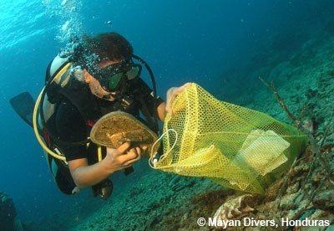
Flottabilité
Soyez attentif à votre flottabilité et à votre stabilité
Maintenez votre
  Corps
  Équipement
  Et palmes
  loin du fond
Restez attentif à la position de votre corps tout au long de votre plongée
Plongez selon votre plan
S2: Il est temps de plonger
Présentation du Guide pour les enquêtes Dive Against Debris®
Notes:
Il est particulièrement important d'être attentif à votre flottabilité et à votre stabilité pendant une plongée enquête Dive Against Debris®. Maintenez votre corps et votre équipement, sans oublier vos palmes, loin du fond. Plus important encore, restez conscient de la position de votre corps, et corrigez-la, si nécessaire, tandis que vous retirez les déchets et les mettez dans votre sac filet.

Slide 24
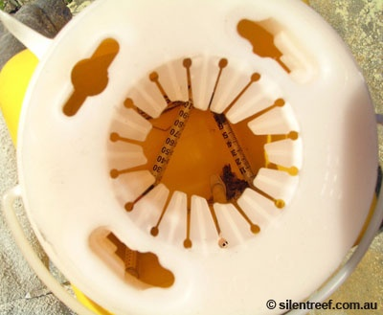
Objets tranchants
Soyez prudent avec les objets qui peuvent occasionner une blessure par perforation
Ne pas les enlever s’ils représentent un danger
Utiliser un container rigide
Soyez particulièrement vigilant lorsque vous décidez de retirer des instruments médicaux tranchants:
  Seringues, aiguilles, scalpels, lancettes, aiguilles de suture
Plongez selon votre plan
S2: Il est temps de plonger
Présentation du Guide pour les enquêtes Dive Against Debris®
Notes:
Soyez prudent avec les objets qui risqueraient d'occasionner une blessure par perforation, notamment les seringues, les bouteilles de verre cassées et les boîtes métalliques.
Avant de retirer le déchet, veillez attentivement à la sécurité de tous les participants.
Utilisez un container rigide avec un couvercle sécuritaire pour éliminer sans aucun risque les objets tranchants.
Soyez particulièrement vigilant lorsque vous décidez de retirer les objets tranchants à usage médical: seringues, aiguilles, scalpels, lancettes et aiguilles de suture.

Slide 25
Prenez des photos pour raconter l’histoire
Prendre des photos n’est pas une conditions requise de l’enquête, mais elles permettent d’illustrer le problème et de convaincre les autres à agir
Il y a deux types de photos à prendre:
1. Photos qui expliquent vos données:
  Déchets marins qui détériorent l'environnement
  Animaux emmêlés
  Déchets que vous n'avez pas identifiés
  Déchets marins immergés
  Déchets que vous n'avez pas remontés
Partagez ces photos lorsque vous envoyez vos données
2. Photos qui racontent votre histoire:
  Photos de groupe
  Plongeurs en action
  Plongeurs qui comptent et enregistrent les déchets
  Photos à terre avec toutes les ordures retirées
Affichez-les sur votre blog My Ocean
Partagez-les sur Facebook® ou ScubaEarth®
Utilisez-les pour illustrer votre histoire dans les journaux locaux
Plongez selon votre plan
S2: Il est temps de plonger
Présentation du Guide pour les enquêtes Dive Against Debris®
Notes:
Prendre des photos n'est pas une condition requise de l'enquête, mais c'est un outil formidable pour convaincre les non plongeurs et ceux qui ont le pouvoir de prendre des décisions politiques que les déchets marins sont un véritable fléau. Vos photos peuvent illustrer les impacts néfastes des déchets sur la vie et les environnements marins et aider à établir une librairie d'images qui montrent la portée et l'ampleur du problème.
Il y a deux types de photos à prendre:
Les photos qui permettent d'expliquer vos données:
Ces photos nous permettent de comprendre les déchets que vous avez vus. Joignez ce genre de photos lorsque vous envoyez vos données. Si possible, donnez une référence de mesure, comme une règle ou un tuba.
Voici quelques exemples de photos:
Déchets marins qui détériorent l'environnement
Animaux emmêlés
Déchets que vous n'avez pas identifiés
Déchets marins immergés
Déchets que vous n'avez pas remontés
Les photos qui racontent votre histoire:
Utilisez ce genre de photos pour faire la publicité de vos initiatives, remercier les participants et recruter des volontaires. Assurez-vous d'importer ces photos sur votre blog My Ocean à propos de votre enquête (voir la page 23). Vos images peuvent être utilisées pour montrer au public général les préoccupations auxquelles fait face le monde sous-marin. Vous pouvez aussi souhaiter les partager sur les autres réseaux sociaux, tels que Facebook® ou ScubaEarth®, ou les utiliser pour illustrer une histoire dans votre journal local:
Photos de groupe – tous vos binômes réunis près des ordures que vous avez remontées.
Plongeurs en action.
Plongeurs en train de compter et d'enregistrer des déchets.
Photo à terre avec toutes les ordures que vous avez retirées.
Conseils pour les photos:
Ne passez pas trop de temps à photographier pour éviter de prolonger la durée de votre enquête inutilement. Perfectionnez vos techniques et vos connaissances de photographe sous-marin, en cherchant à suivre une formation supplémentaire via la Spécialité PADI de photo numérique sous marine PADI Digital Underwater Photography.
Suivez les 10 Conseils AWARE pour les Plongeurs Pour Protéger la Planète Océan.

Slide 26
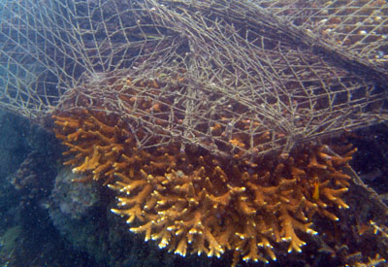
Choses à ne pas toucher
La vie marine pousse rapidement sur les déchets marins. Certains animaux y établissent leur demeure – devrions-nous éliminer ces déchets?
SÉCURITÉ AVANT TOUT
Est-il sans danger de retirer l’objet?
  Peut-être vaut-il mieux le laisser en place
L’objet peut-il être dangereux?
  Peut-être vaut-il mieux l’enlever en perturbant l’environnement quelques instants
Dans le doute,
Laissez-le en place
S2: Il est temps de plonger
Présentation du Guide pour les enquêtes Dive Against Debris®
Notes:
La vie marine pousse rapidement sur les déchets marins. Souvent, les animaux marins construisent leur habitat avec des morceaux de déchets. Dans ce cas là, à vous de décider s'il est préférable d'éliminer un déchet ou de ne pas y toucher. Parfois, il est préférable de perturber l'environnement quelques instants pour éliminer les déchets marins potentiellement néfastes, d'autres fois, il vaut mieux les laisser dans l'océan.
Si vous n'êtes pas certain de vous, laissez-le en place
Préoccupez-vous d'abord de la sécurité
Si vous doutez de pouvoir retirer un déchet sans risque, laissez-le en place.
Ne touchez et n'éliminez en aucun cas les armes ou les munitions – balisez l'endroit et prévenez les autorités.
Prenez de grandes précautions ou laissez en place les éléments rouillés qui peuvent être étonnamment coupants, ou les éléments qui présentent des fuites de produits chimiques éventuellement dangereux pour votre peau ou votre équipement.

Slide 27
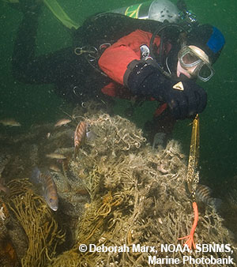
Choses à ne pas toucher
Voici quelques points à considérer lorsque vous décidez de retirer un déchet:
Matériaux de construction?
  Bouteilles en verre & cannettes métalliques
    Il peut être préférable de ne pas y toucher
  Objets en plastique dur, pièges à poissons, matières à emballage, etc.
    Il peut être préférable de les retirer
Contenu des éléments?
  Batteries, containers de combustibles, pots de peinture etc.
    Les retirer si cela ne représente aucun danger
Filets de pêche, lignes et cordes
  Sélectionner les pièces accessibles?
    Les ciseaux fonctionnent bien
S2: Il est temps de plonger
Présentation du Guide pour les enquêtes Dive Against Debris®
Notes:
Matériaux de construction
Les déchets du genre bouteilles en verre et cannettes métalliques ne sont pas trop néfastes à l'environnement, n'y touchez pas si vous estimez que les retirer dérangerait la vie marine.
Même si cela occasionne des perturbations de courte durée, considérez retirer les éléments non naturels qui pourraient nuire aux animaux marins puisqu'ils se décomposent en morceaux plus petits. À vous de juger quelle action entraînera le moins de dégâts. Parmi les éléments appartenant à cette catégorie, comptez les objets en plastique dur, les pièges à poissons et les matières à emballage.
Lorsque des oeufs sont fixés à un déchet marin, balisez l'endroit et revenez plus tard pour le retirer quand les oeufs auront éclos.
Contenus des éléments
Si un élément contient des produits chimiques qui risquent de fuir ou de provoquer des dégâts, retirez-le si vous pouvez le faire sans compromettre votre sécurité:
Exemples: les batteries de voitures, de camions et de bateaux; les containers d'huile, de fuel et de produits chimiques; les pots de peinture; les filtres à carburant et l'équipement électronique.
Il n'est pas sans danger de retirer un élément potentiellement dangereux. Balisez son emplacement et signalez-le.
Filets, lignes de pêche et cordes
Retirer les filets, les lignes de pêche ainsi que les cordes n'est pas toujours sans danger.
N'essayez pas de retirer ces éléments, sauf si vous êtes certain que cela ne compromet pas la sécurité.
Ils peuvent être difficiles à retirer, surtout s'ils se sont emmêlés à du corail ou que du corail pousse par dessus.
La meilleure solution serait de sélectionner les pièces accessibles et de laisser en place les parties déjà investies par la faune et la flore.
Les ciseaux solides et aiguisés découpent les lignes et filets de pêche fins en entraînant moins de perturbations qu'un couteau de plongée, Avec des ciseaux, il n'y a, en effet, pas de mouvement de scie.

Slide 28
Nous avons vu
SECTION 2: Il est temps de faire une plongée enquête Dive Against Debris®
Faites un plan de plongée – Plongez selon votre plan
Les enquêtes à long terme donnent les meilleurs résultats
Choisissez le site que vous souhaitez prospecter
Profils de plongée de l’enquête
Équipement
Prenez des photos pour raconter l’histoire
Choses à ne pas toucher
Des questions?
S2: Il est temps de plonger
Présentation du Guide pour les enquêtes Dive Against Debris®

Slide 29
Faites en sorte que votre enquête compte
SECTION 3:
Notes:
Dans la Section 3, nous allons examiner la manière de rapporter vos données.

Slide 30
Cinq étapes simples pour que votre enquête soit prise en compte:
Le tri et l'enregistrement des déchets est rapide quand tout le monde travaille ensemble, suivez ces 5 étapes simples:
3. Enregistrer
2. Trier
4. Mettre au rebut
1. Peser
5. Rapporter
S3: Rapporter vos données
Présentation du Guide pour les enquêtes Dive Against Debris®
Notes:
NOTE AU PRÉSENTATEUR: Fournissez aux participants un exemplaire de la Carte de données Dive Against Debris® pour les aider à suivre cette section.

Slide 31
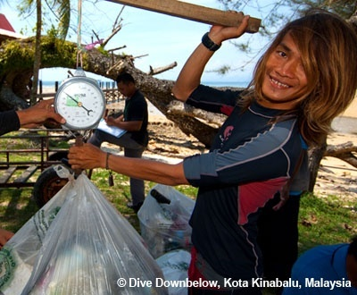
Étape 1: Peser
Peser tous les déchets lorsqu’ils sont encore dans les sacs filets:
Si les sacs sont lourds, soustrayez le poids des sacs vides du poids total
Utilisez des balances pour la pêche ou la cuisine
Estimation du poids si vous n’avez pas de balance
Enregistrement en kilogrammes ou en livres
Étape 1: Peser
S3: Rapporter vos données
Présentation du Guide pour les enquêtes Dive Against Debris®
Notes:
Pesez tous vos déchets marins lorsqu'ils sont encore dans les sacs filets. Au cas où les sacs que vous utilisez seraient lourds, notez leur poids lorsqu'ils sont vides, puis soustrayez-le du poids total et vous obtiendrez celui de vos déchets.
Utilisez des balances pour la pêche ou la cuisine pour peser les déchets; cela fonctionne bien.
Si vous n'avez pas de balance, faites une simple estimation du poids.
Enregistrez le poids en kilogrammes ou en livres.

Slide 32
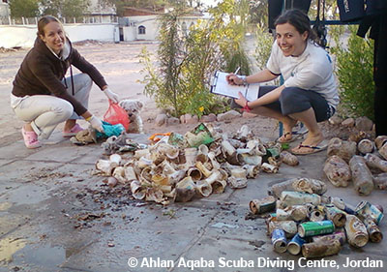
Étape 2: Trier
Videz les sacs filets et triez les déchets en piles réparties en 9 catégories:
Plastique
Verre & Céramique
Métal
Caoutchouc
Bois
Vêtements
Papier/carton
Matières diverses
Autres
Étape 2: Trier
S3: Rapporter vos données
Présentation du Guide pour les enquêtes Dive Against Debris®
Notes:
Pour que vous trouviez facilement les types de déchets sur la Carte de données Dive Against Debris®, ils ont été regroupés par matériau de fabrication. Videz votre sac filet et triez vos déchets en faisant des piles réparties en neuf catégories:
Plastique
Verre & céramique
Métal
Caoutchouc
Bois
Vêtements
Papier/Carton
Matières diverses
Autres types de déchets, tous les déchets qui ne peuvent pas être placés dans une autre catégorie.
Triez vos déchets à l'abri du vent pour éviter qu'ils soient, à nouveau, entraînés dans l'eau. Videz vos sacs filets sur une bâche pour ne pas en disperser le contenu.

Slide 33
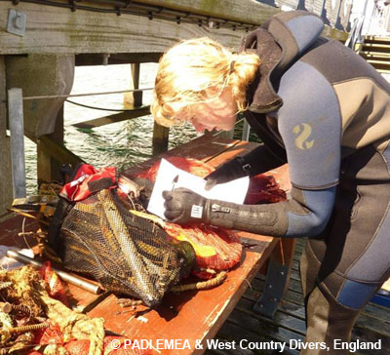
Étape 3: Enregistrer
Traitez chacune des piles et enregistrez chaque élément trouvé sur la Carte de données Dive Against Debris®
Chaque élément compte comme un
Les fragments de déchets doivent être comptés comme des “morceaux”
Réunissez toutes les découvertes des plongeurs de la même enquête sur une seule Carte de données
Étape 3: Enregistrer
S3: Rapporter vos données
Présentation du Guide pour les enquêtes Dive Against Debris®
Notes:
Traitez chacune des piles et enregistrez chaque élément trouvé sur la Carte de données Dive Against Debris®. Utilisez le Guide d'identification des déchets marins Dive Against Debris® pour vous aider à identifier correctement les divers déchets.
Chaque élément compte comme un, quelle que soit sa taille.
Cherchez votre déchet dans la liste des matériaux de construction, par exemple:
Si vous trouvez une fourchette en plastique, cherchez dans la catégorie "Matériaux en plastique" et vous trouverez: tasses, assiettes, fourchettes, couteaux, cuillères (plastique).
Notez "I" dans cette case.
Si vous trouvez une seconde fourchette en plastique ou un autre élément appartenant à cette catégorie, notez "II" dans la même case.
Choisissez un système de bilan qui vous convienne. Par exemple: IIII IIII II = 12.
Les fragments de déchets marins non identifiables doivent être comptés comme des morceaux – consultez la fin de chaque catégorie de matériaux sur la Carte de données.
Pour comptez de nombreuses petites pièces (2,5 cm/1 pouce ou moins), consultez la diapositive suivante: "Trop petit pour être compté".
Réunissez toutes les découvertes des plongeurs de la même plongée enquête sur une seule Carte de données.
Qu'il y ait une équipe de binômes au cours de votre plongée enquête ou dix – enregistrez tous les déchets sur une seule Carte de données.

Slide 34
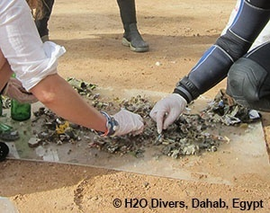
Étape 3: Enregistrer
Trop petit pour être compté?
Voici une méthode rapide pour compter de nombreux petits morceaux:
  Faites des piles de tailles égales
  Comptez le nombre de pièces d’une pile
  Multipliez ce chiffre par le nombre de piles
Enregistrez-les comme “morceaux”
Étape 3: Enregistrer
S3: Rapporter vos données
Présentation du Guide pour les enquêtes Dive Against Debris®
Notes:
Parfois, il se peut que vous retiriez une grande quantité de petites pièces semblables, par exemple, un amas de boules en plastique larguées dans l'océan ou des éléments en plastique rigide qui se sont désintégrés en de nombreux petits morceaux. Dans ce cas, il est difficile de pouvoir les compter. Alors comment enregistrer cette découverte?
Pour compter de nombreux petits morceaux (généralement inférieurs à 2,5 cm/1 pouce) placez-les sur une bâche à l'abri du vent et faites des piles de pièces plus ou moins égales. Puis, comptez le nombre de pièces dans l'une de vos piles et multipliez ce chiffre par le nombre de piles pour obtenir le total. Enregistrez ces petits morceaux comme étant des "morceaux" sous la matière de construction appropriée.

Slide 35
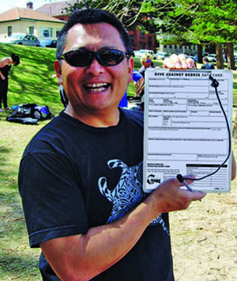
Étape 3: Enregistrer
Lorsque vous communiquerez vos données en ligne, les informations suivantes concernant le site prospecté vous seront demandées:
Emplacement du site de l’enquête
  Ville / Localité
  Région / Province
  Pays
Coordonnées GPS du site prospecté
  Des coordonnées précises sont essentielles
  Utilisez la carte “pointer et cliquer”, dans le Formulaire de remise des données en ligne, OU
  Réglez le système de référence du GPS à:
    WGS84/coordonnées en degrés décimaux
Étape 3: Enregistrer
S3: Rapporter vos données
Présentation du Guide pour les enquêtes Dive Against Debris®
Notes:
Remplissez le reste de la Carte de données pour enregistrer des informations importantes sur votre enquête.
Emplacement du site où a lieu l'enquête
Informations qui nous aideront à vérifier que votre site prospecté est placé avec précision sur la carte:
Nom de la route la plus proche (si possible).
Ville
Région/Province
Pays
Coordonnées GPS du site prospecté
Les coordonnées GPS précises sont essentielles pour rapporter vos données. Elles mettent vos données dans un contexte géographique et aident à s'assurer que votre enquête s'affiche correctement sur la Carte Dive Against Debris® du Project AWARE.
Vous pouvez rapporter les coordonnées GPS du site que vous prospectez sans avoir besoin d'un GPS, mais en utilisant une carte "pointer et cliquer", que vous trouverez dans le Formulaire de remise de données en ligne Dive Against Debris®:
Déplacez la carte pour trouver votre pays.
Faites un zoom sur votre emplacement.
Localisez le site que vous prospectez (plongée) et cliquez sur la carte.
Les coordonnées GPS du site que vous prospectez sont automatiquement enregistrées.
Ce système fonctionne bien pour les sites prospectés qui ont des repères adjacents.
Pour utiliser un GPS lorsque, par exemple, le site que vous prospectez n'est pas suffisamment proche du rivage et serait ainsi difficile à localiser précisément en utilisant la carte "pointer et cliquer", notez les points suivants:
Réglez le système de référence du GPS à:
WGS84.
Prenez les coordonnées en degrés décimaux.
Plongées depuis un bateau:
Prenez vos coordonnées GPS lorsque le bateau est amarré près du site ou flotte directement au-dessus (faites attention aux plongeurs qui sont dans l'eau).
Plongées depuis le rivage:
Prenez vos coordonnées debout au bord du rivage et aussi près du site prospecté que possible.

Slide 36
Étape 3: Enregistrer
Enregistrez correctement la durée de votre enquête:
Moyenne du temps passé par toutes les équipes de binômes sous l'eau à retirer les déchets marins
Enregistrez la durée en en minutes
  Ex: 45 minutes, 115 minutes
Ne pas inclure le temps pour
  Les nages en surface
  Les descentes/remontées
  Les participants non plongeurs
  Le tri et l'enregistrement des déchets
Étape 3: Enregistrer
S3: Rapporter vos données
Présentation du Guide pour les enquêtes Dive Against Debris®
Notes:
Enregistrez correctement la durée de votre enquête, sinon vous dévaloriserez vos découvertes:
La durée de l'enquête est le temps moyen que toutes les équipes de plongeurs passent sous l'eau à retirer les déchets marins.
Enregistrez la durée de l'enquête en minutes, comme par exemple: 45 minutes, 115 minutes.
Ne comptez pas le temps passé à nager en surface ni les descentes/remontées.
Ne comptez pas le temps des participants qui ne plongent pas ou qui trient et enregistrent vos déchets.

Slide 37
Étape 3: Enregistrer
Exemples de calcul de la durée d’une enquête
Exemple 1
1 équipe de 2 plongeurs
Retire les déchets sous l’eau pendant:
  43 minutes
Aucun autre plongeur ne participe à l’enquête
Durée de l’enquête =
43 minutes
Exemple 2
3 équipes
    Équipe A & B = 2 plongeurs par équipe
    Équipe C = 3 plongeurs
Retirent les déchets sous l’eau pendant:
  Équipe A: 42 minutes
  Équipe B: 48 minutes
  Équipe C: 51 minutes
Temps de plongée combiné = 141 minutes
141 minutes / 3 équipes = 47 minutes
Durée de l’enquête = 47 minutes
Étape 3: Enregistrer
S3: Rapporter vos données
Présentation du Guide pour les enquêtes Dive Against Debris®
Notes:
Calculer la durée de votre enquête
Exemple 1
Votre binôme et vous-même travaillez ensemble pour éliminer les déchets immergés pendant 43 minutes. Aucun autre plongeur ne participe à votre enquête.
Durée de l'enquête = 43 minutes
Exemple 2
Trois équipes de binômes composées de deux plongeurs dans l'équipes A et B et de trois plongeurs dans l'équipe C éliminent les déchets immergés pendant les temps de plongée suivants:
• Équipe de plongeurs A 42 minutes
• Équipe de plongeurs B 48 minutes
• Équipe de plongeurs C 51 minutes
• Temps de plongée combiné 141 minutes
Temps de plongée combiné: 141 minutes / 3 équipes de plongeurs = 47 minutes.
Durée de l'enquête = 47 minutes

Slide 38
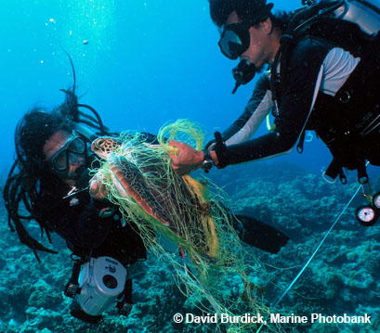
Étape 3: Enregistrer
Informations supplémentaires concernant votre enquête
Nombre de participants
  Comptez seulement les plongeurs qui ramassent les déchets sous l'eau
  Comptez les plongeurs individuellement
  N’incluez pas les non plongeurs
État des vagues
  Calmes, fluides, légères, modérées à fortes
  Consultez le Guide pour les enquêtes ou la Carte de données pour avoir davantage de détails
Étape 3: Enregistrer
S3: Rapporter vos données
Présentation du Guide pour les enquêtes Dive Against Debris®
Notes:
Nombre de participants
Comptez seulement les plongeurs qui ramassent les déchets sous l'eau:
Comptez les plongeurs individuellement, pas les équipes de plongeurs.
N'incluez pas les participants de surface, comme le plongeur responsable de la sécurité ou des amis qui effectuent un nettoyage de plage pendant que vous plongez.
État des vagues
Rapportez la puissance des vagues le jour de votre enquête:
Calmes (mer lisse ou ondulations) – 0-0,1 mètres/0-4 pouces de haut.
Fluides (petites vagues) – 0,1-0,5 mètres/4-19 pouces de haut.
Légères – 0,5-1,25 mètres/19 pouces-4 pieds de haut.
Modérées à fortes – supérieures à 1,25 mètres/4 pieds de haut.

Slide 39
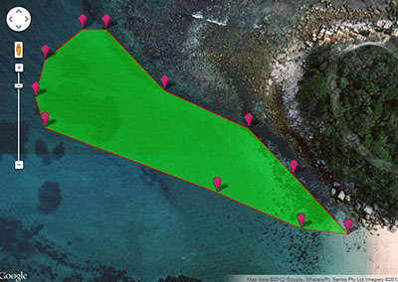
Étape 3: Enregistrer
Informations supplémentaires concernant votre enquête
Signaler la zone prospectée pour permettre de connaître la densité des déchets sur votre site:
Outil en ligne précis et facile à utiliser
Mètres carrés ou pieds carrés
Vous ne pouvez pas utiliser l'outil en ligne?
  Calculez la surface en multipliant la longueur par la largeur
  Faites une estimation si vous n’avez pas d’autre possibilité
Utilisez un outil en ligne pour mesurer la zone
Étape 3: Enregistrer
S3: Rapporter vos données
Présentation du Guide pour les enquêtes Dive Against Debris®
Notes:
Zone prospectée
Ces informations permettent de connaître quelle est la densité des déchets sur votre site.
Une méthode facile et précise pour mesurer une zone est d'utiliser un outil "pointer et cliquer" sur une carte Google, comme celle enregistrée sous ce lien:
www.daftlogic.com/projects-google-maps-area-calculator-tool.htm
Rapportez la zone en mètres carrés ou pieds carrés.
Si vous ne pouvez pas utiliser l'outil en ligne, n'oubliez pas les points suivants lorsque vous calculez la surface d'une zone à prospecter:
Pour les zones carrées ou rectangulaires, multipliez la longueur par la largeur.
Faites une estimation, s'il ne vous est pas possible de mesurer ou si vous ne pouvez pas utiliser l'outil mentionné ci-dessus.

Slide 40
Étape 3: Enregistrer
Informations supplémentaires concernant votre enquête
Substrat dominant
  Type de fond marin sur lequel vous avez passé la majorité de votre enquête
Sable
Sédiments
Graviers
Rochers
Coraux
Herbiers marins
Autre (préciser)
Écosystème
  L’environnement dans lequel votre enquête au eu lieu
Récif corallien
Récif rocheux
Algues marines (laminaires)
Mangroves
Herbiers marins
Autre (préciser)
Étape 3: Enregistrer
S3: Rapporter vos données
Présentation du Guide pour les enquêtes Dive Against Debris®
Notes:
La différence entre un substrat dominant et un écosystème
Si vous prospectez un récif corallien et passez la plus grande partie de votre enquête à nager au-dessus du sable entre les patates de coraux
Substrat dominant = sable
Écosystème = récif corallien
Si vous prospectez un récif corallien et passez la plus grande partie de votre enquête à nager au-dessus du sable entre les patates de coraux
Substrat dominant = Coraux
Écosystème = récif corallien

Slide 41
Étape 3: Enregistrer
Informations supplémentaires concernant votre enquête
Animaux emmêlés
  Enregistrez les espèces emmêlées et les types de déchets marins découverts
  Prenez des photos et incluez-les dans vos données
Gamme de profondeur de l’enquête
  Profondeurs maximales et minimales auxquelles vous avez retiré les déchets
  Peut-être moins profonde que la profondeur maximale de votre plongée
  La profondeur minimale ne peut pas être 0
    Les déchets qui flottent ne doivent pas être rapportés
Étape 3: Enregistrer
S3: Rapporter vos données
Présentation du Guide pour les enquêtes Dive Against Debris®
Notes:
Animaux emmêlés
Rapportez les animaux emmêlés et le type de déchets marins découverts. Si possible, identifiez le nom de l'espèce; si elle vous est inconnue, utilisez un nom commun, comme par exemple "phoque". Prenez des photos des animaux emmêlés pour les inclure dans vos données lorsque vous les rapportez.
Gamme de profondeur de l'enquête
Rapportez les profondeurs minimales et maximales auxquelles se trouvaient les déchets éliminés.
La profondeur maximale peut être moins profonde que la profondeur maximale de votre plongée.
La profondeur minimale ne peut pas être 0 mètres ou pieds – les déchets qui flottent ne doivent pas être rapportés.
Les déchets qui flottent doivent être retirés, mais pas rapportés.

Slide 42
Étape 3: Enregistrer
Informations supplémentaires concernant votre enquête
Conditions météorologiques de la semaine précédente
  Les événements climatiques qui pourraient avoir déplacé des déchets sur votre site ou les avoir écartés de celui-ci
Déchets qui présentent un intérêt local
  Les 3 déchets principaux que vous considérez être un problème et la raison
Informations supplémentaires
  Les événements qui pourraient avoir contribué aux déchets trouvés
Étape 3: Enregistrer
S3: Rapporter vos données
Présentation du Guide pour les enquêtes Dive Against Debris®
Notes:
Conditions météorologiques de la semaine précédente
Rapportez les vents violents, les tempêtes, les pluies importantes et tout évènement climatique qui pourrait avoir déplacé des déchets sur votre site ou les avoir écartés de celui-ci.
Les types de déchets qui présentent une préoccupation locale
Indiquez les trois débris principaux que vous considérez être un problème sur votre emplacement et dites-nous pourquoi.
Déchets les plus inhabituels que vous avez trouvés
Informations supplémentaires
Décrivez brièvement les évènements qui pourraient avoir contribué aux déchets trouvés, indiquez, si possible, leurs couvertures médiatiques.
Les ouragans, les démolitions d'immeubles, les festivals ou les fêtes de plein air, les feux d'artifice, etc.

Slide 43
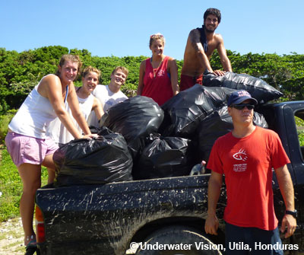
Étape 4: Mettre au rebut
Mettez au rebut vos déchets correctement pour qu’ils ne retournent pas dans l'océan:
Triez les déchets pour les recycler
Les petites quantités de déchets peuvent être jetées dans les poubelles des villes
Les autorités locales feront ramasser vos ordures
Transportez les déchets et déversez-les dans une décharge publique
Soyez informé des lois locales qui gèrent la mise au rebut des déchets
  Vérifiez les procédures spéciales pour éliminer les substances dangereuses: néons fluorescents, bâtonnets lumineux/cyalumes et containers d’huile/de carburant
Étape 4: Mettre au rebut
S3: Rapporter vos données
Présentation du Guide pour les enquêtes Dive Against Debris®
Notes:
Vous avez retiré les déchets et vous les avez comptés – bon travail! Maintenant, prenez le temps de les mettre au rebut correctement pour qu'ils ne retournent pas dans l'océan.
Triez les déchets pour les recycler, selon ce qui est disponible dans votre région.
Les petites quantités de déchets peuvent être jetées dans les poubelles des villes.
Certaines autorités locales feront ramasser vos ordures.
Contactez-les avant de commencer votre enquête.
Si vous laissez les déchets en place pour qu'ils soient collectés plus tard par les autorités locales, assurez-vous que les sacs sont correctement fermés.
Emmenez les déchets et déversez-les à la décharge publique locale.
Soyez informé des lois locales qui gèrent la mise au rebut des déchets. De nombreuses autorités locales ont des procédures spéciales pour mettre au rebut les déchets qui contiennent des substances dangereuses, notamment les néons fluorescents, les bâtonnets lumineux (cyalumes), et les containers d'huile, de produits chimiques, de carburant ou de peinture. Contactez-les, elles vous conseilleront pour mettre au rebut ces déchets.

Slide 44
Étape 5: Rapporter
Maintenant, rapportez vos données!
Envoi des données en anglais:
Utilisez le Formulaire de remise de données en ligne
Toutes les données en anglais doivent être envoyées via le Formulaire de remise de données en ligne
www.projectaware.org/DiveAgainstDebrisData
Vous aurez besoin d'un profil My Ocean
  Connectez-vous ou créer un nouveau profil
Suivez les instructions sur le formulaire en ligne
Reportez-vous au Guide pour les enquêtes Dive Against Debris® pour avoir plus de détails
Envoi des données dans une langue autre que l'anglais:
Envoyez par e-mail la Carte de données complétée
Pour toutes les langues autre que l'anglais, veuillez envoyer par e-mail une copie de votre carte de données Dive Against Debris® complétée à diveagainstdebris@projectaware.org
Assurez-vous d'avoir correctement complété tous les champs
Étape 5: Rapporter
S3: Rapporter vos données
Présentation du Guide pour les enquêtes Dive Against Debris®
Notes:
Votre enquête Dive Against Debris® vous a conduit là – rapporter vos données en ligne.
Toutes les données en anglais doivent être envoyées via le Formulaire de remise de données en ligne.
Les données en anglais doivent être envoyées via le Formulaire de remise de données en ligne:
www.projectaware.org/DiveAgainstDebrisData
Pour utiliser le formulaire, commencez par ouvrir une session sur votre profil My Ocean, ou créez un nouveau profil My Ocean.
Suivez les instructions du formulaire et référez-vous à ce guide si vous avez besoin d'éclaircissements.
Envoi des données dans une langue autre que l'anglais: envoyez par e-mail la Carte de données complétée.
Pour toutes les langues autre que l'anglais, veuillez envoyer par e-mail une copie de votre carte de données Dive Against Debris® complétée à diveagainstdebris@projectaware.org. Assurez-vous d'avoir complété tous les champs correctement.

Slide 45
Étape 5: Rapporter
Avant d’envoyer vos données, on vous demandera de confirmer la Déclaration du Responsable d’enquête Dive Against Debris®:
J'ai lu le Guide pour les enquêtes Dive Against Debris® et les données que je rapporte ont été rassemblées pendant une plongée, par une équipe ou plusieurs équipes de plongeurs. Je comprends que je dois uniquement inclure des données sur les ordures ramassées dans les environnements sous-marins. Les plongées sur le même site doivent être rapportées via des envois séparés et les ordures ramassées à terre peuvent être partagées sur la communauté My Ocean. Je comprends que les données que j'envoie seront visualisées sur la Carte Dive Against Debris® après avoir été contrôlées, et à condition qu'elles satisfassent au processus de contrôle de la qualité interne du Project AWARE.
Seuls les plongeurs sont capables de retirer les déchets immergés et de rapporter leurs découvertes
Étape 5: Rapporter
S3: Rapporter vos données
Présentation du Guide pour les enquêtes Dive Against Debris®
Notes:
Avant d'envoyer vos données, on vous demandera de confirmer la Déclaration du Responsable d'enquête Dive Against Debris®:
J'ai lu le Guide pour les enquêtes Dive Against Debris® et les données que je rapporte ont été rassemblées pendant une plongée, par une équipe ou plusieurs équipes de plongeurs. Je comprends que je dois uniquement inclure des données sur les ordures ramassées dans les environnements sous-marins. Les plongées sur le même site doivent être rapportées via des envois séparés et les ordures ramassées à terre peuvent être partagées sur la communauté My Ocean. Je comprends que les données que j'envoie seront visualisées sur la Carte Dive Against Debris® après avoir été contrôlées, et à condition qu'elles satisfassent au processus de contrôle de la qualité interne du Project AWARE.

Slide 46
Nous avons vu
SECTION 3: Faites en sorte que votre enquête compte
Rapporter vos données
Étape 1: Peser
Étape 2: Trier
Étape 3: Enregistrer
Étape 4: Mettre au rebut
Étape 5: Rapporter
Des questions?
S3: Rapporter vos données
Présentation du Guide pour les enquêtes Dive Against Debris®

Slide 47
Maintenant, à vous de jouer!
SECTION 4:
Notes:
Dans la Section 4, nous allons voir comment rejoindre le mouvement général des plongeurs du Project AWARE qui protègent notre Planète Océan.

Slide 48
Dernières considérations pour votre programme Dive Against Debris®
Commencez votre enquête régulière Dive Against Debris®, puis:
Partagez vos actions pour nous aider à changer les comportements
Project AWARE sur My Ocean www.projectaware.org/MyOcean
  Racontez vos actions sur votre Blog
  Importez des photos et des vidéos
  Demandez à d’autres participants de se joindre à votre évènement
  Cherchez à rejoindre un évènement
S4: À vous de jouer !
Présentation du Guide pour les enquêtes Dive Against Debris®
Notes:
À présent, vous êtes prêt à rejoindre les plongeurs AWARE mondiaux qui font face aux déchets marins – ensemble, nous pouvons arrêter ce fléau!
My Ocean (www.projectaware.org/MyOcean) est l'unique site de réseautage écologique de Project AWARE, c'est là que les leaders de AWARE agissent pour la protection de l'océan. Créez un profil My Ocean pour rapporter les données que vous avez rassemblées au sein du programme Dive Against Debris®, postez des anecdotes sur les blogs concernant vos activités de protection de notre océan et Commencez une initiative pour chercher des participants pour vos enquêtes Dive Against Debris®.
Partagez vos actions pour nous aider à changer les comportements qui polluent nos océans avec des ordures:
Racontez l'histoire de votre enquête Dive Against Debris® sur votre page My Ocean.
Médiatisez votre enquête Dive Against Debris® afin que les autres prennent conscience du problème des déchets marins.

Slide 49
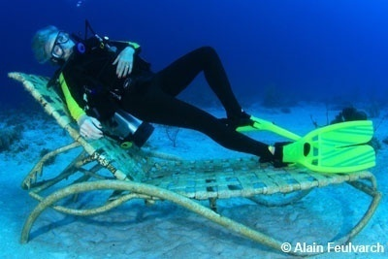
Dernières considérations pour votre programme Dive Against Debris®
Signaler les sites propres
À n’importe quelle plongée, n’importe quand
Et les nettoyages de terrains?
  Ne rapportez que les déchets trouvés sous l’eau par des plongeurs
Envoyez vos commentaires:
www.projectaware.org/contact
S4: À vous de jouer !
Présentation du Guide pour les enquêtes Dive Against Debris®
Notes:
À présent, vous êtes prêt à rejoindre les plongeurs AWARE mondiaux qui font face aux déchets marins – ensemble, nous pouvons arrêter ce fléau!
Rapportez quels sont les sites propres
Trouver aucun déchet au cours d'une plongée est une information importante à envoyer, car elle peut aider à déterminer précisément à quel moment d'éventuels problèmes apparaîtront. Utilisez la case "Le site prospecté n'avait aucun déchet à rapporter" lorsque vous envoyez vos données.
Dive Against Debris® – À n'importe quelle plongée, n'importe quand
Vos données seront plus efficaces si elles sont rassemblées régulièrement sur le même site. Cependant, vous pouvez aussi rapporter les ordures provenant de n'importe quelle plongée à n'importe quel moment au sein du programme Dive Against Debris®.
Et les nettoyages de terrains effectués par nos amis?
Si vous pouviez compléter votre enquête sous-marine avec un nettoyage de plage ou de rivage, ce serait naturellement formidable, mais dans le programme Dive Against Debris®, vous devez rapporter uniquement les déchets trouvés sous l'eau par les plongeurs. Lorsque vos amis effectuent un nettoyage de plage:
Gardez les ordures ramassées sur la plage à l'écart de celles ramassées sous l'eau.
Triez, enregistrez et rapportez les déchets marins trouvés sous l'eau via le programme Dive Against Debris®.
Faites-nous part de votre expérience
Partagez votre expérience Dive Against Debris® avec nous.
Envoyez vos commentaires et vos suggestions à www.projectaware.org/contact

Slide 50
Rejoignez le mouvement du Project AWARE
Project AWARE Foundation est un mouvement général de plongeurs qui se consacrent à protéger notre Planète Océan – plongée après plongée.
Les deux principales batailles:
Requins et Raies en péril
  Devenez AWARE
  Shark Conservation Diver
Déchets marins
  Dive Against Debris®
Soyez un plongeur AWARE
  Dix Conseils Pour les Plongeurs Pour Protéger la Planète Océan
S4: À vous de jouer !
Présentation du Guide pour les enquêtes Dive Against Debris®
Notes:
Project AWARE Foundation est un mouvement général de plongeurs qui se consacrent à protéger notre Planète Océan – plongée après plongée. Visitez www.projectaware.org pour connaître les derniers appels à l'action, les pétitions et les activités sur lesquelles vous pouvez nous rejoindre pour nous aider à protéger notre Planète Océan.
Les deux principales batailles
Project AWARE se concentre sur deux préoccupations principales de protection de l'océan, dans lesquelles les plongeurs en scaphandre ont une position exceptionnelle pour obtenir un changement à long terme:
Requins et Raies en péril!
De nombreuses espèces de requins et de raies sont menacées, principalement en raison de l'excès de pêche. Rejoignez les campagnes continues de Project AWARE pour nous aider à protéger les espèces de requins et de raies les plus vulnérables. Apprenez-en davantage sur les préoccupations que posent les espèces de requins qui vivent dans votre région et les initiatives que vous pouvez prendre pour aider à les protéger en devenant un Plongeur AWARE Shark Conservation. Demandez des détails à votre PADI Dive Centre ou Resort.
Déchets marins
Seuls les plongeurs ont les capacités pour retirer les déchets marins. Les nettoyages subaquatiques sont salutaires, mais pour obtenir un changement à long terme, nous devons empêcher les ordures d'atteindre l'océan. En rapportant les données sur les déchets marins immergés via le programme Dive Against Debris®, l'aide des plongeurs est précieuse. Dirigez l'attention du public sur le problème qu'ils posent et aidez-nous à réduire leurs impacts dévastateurs sur la vie et les environnements marins.

Slide 51
Nous avons vu
SECTION 4: Maintenant, à vous de jouer!
Rejoignez les plongeurs AWARE à travers le monde qui éliminent les déchets marins
Dernières considérations pour votre programme Dive Against Debris®
Rejoignez le mouvement du Project AWARE
Des questions?
S4: À vous de jouer !
Présentation du Guide pour les enquêtes Dive Against Debris®

Slide 52
Merci
Des questions?

